Slide 1
9.5 流体压强与
流速的关系

Slide 3
中国国产大飞机C919于2017年首次试飞成功，2022年12月9日首架C919交付航司，据了解，C919的空载质量为45.7吨。

Slide 4
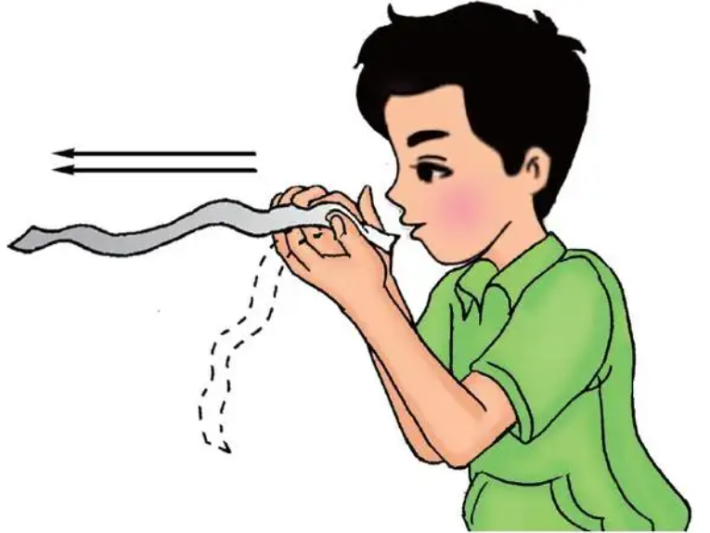
手持一张纸条，由于纸条会受到重力的作用，会自然下垂。如果在纸条上方朝水平方向吹气，你认为纸条会如何运动？为什么？

Slide 5
流体压强与流速的关系
在吹纸条的时候我们发现，朝水平方向吹气，纸条会向上运动；一旦停止吹气，纸条就会下垂。
纸条向上运动，说明吹气后其上、下表面的受力情况发生了变化。吹气前、后纸条下方的气压变化应该不大，纸条向上运动，说明上方气压变小。
空气流动起来的压强比静止时的压强小，气体的压强是不是跟其流速有关？

Slide 6
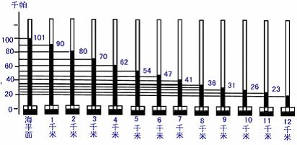
流体压强与流速的关系
流体
定义：物理学把具有流动性的液体和气体统称为流体。
前面学过的液体内部压强和大气压都是流体静止时的压强。

Slide 7
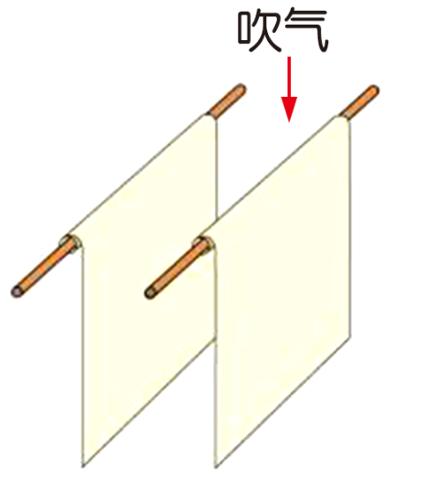
流体压强与流速的关系
想想做做
如图所示，手握两张纸，让纸自然下垂。在两张纸的中间向下吹气，这两张纸会怎样运动？

Slide 8
流体压强与流速的关系
想想做做

Slide 9
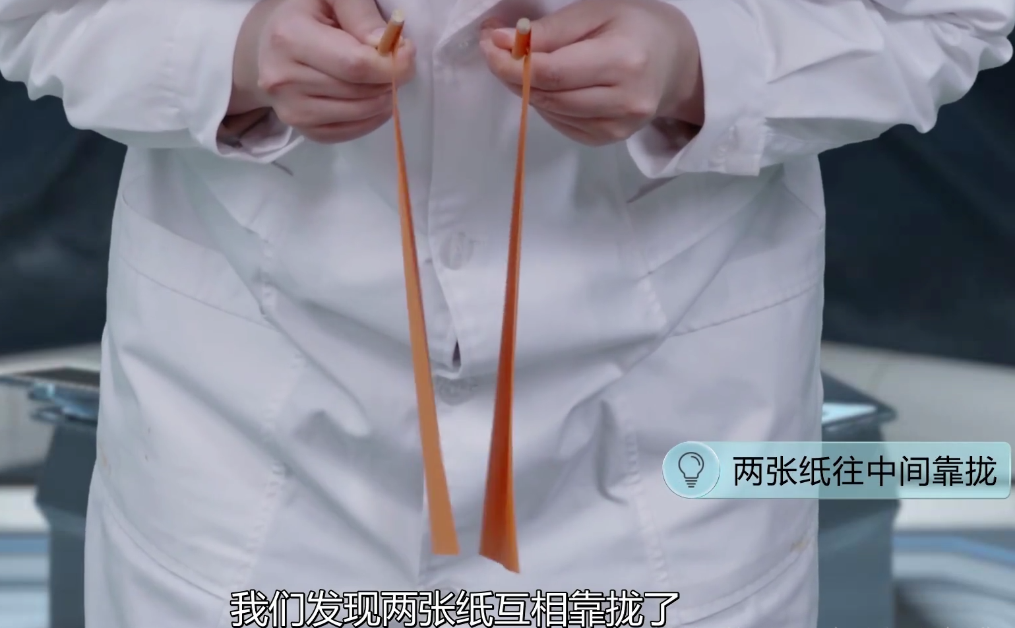
流体压强与流速的关系
想想做做
现象：向中间吹气时，两张纸向中间靠拢。
分析：吹气时，两张纸外部的大气压力没有发生较大的变化，两张纸向中间靠拢，说明中间的气体向外的压力变小了。纸张两侧的面积一样，压力小，说明压强也小。
结论：空气流动时的压强比静止时小。

Slide 10
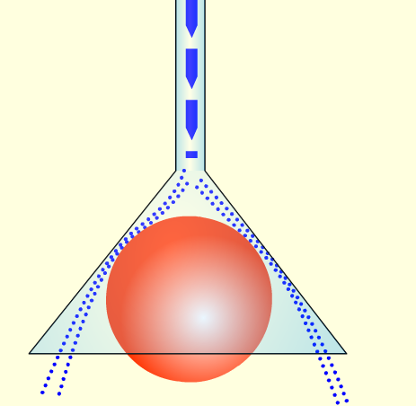
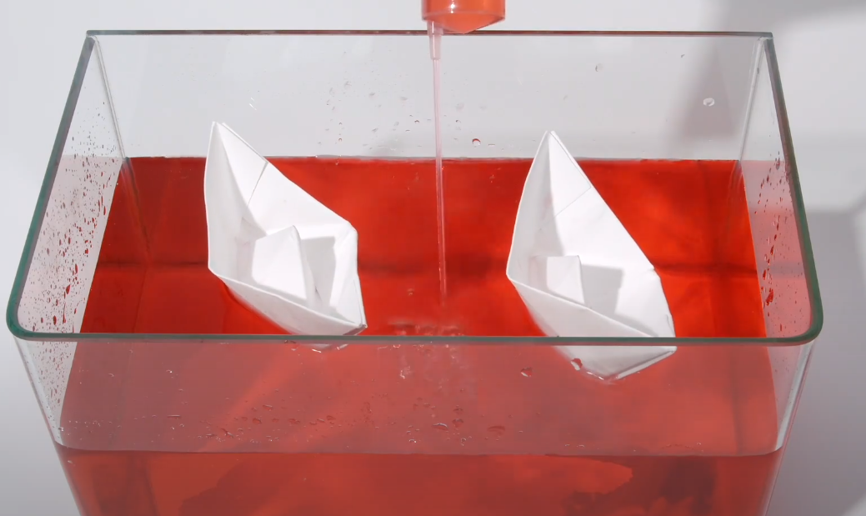
流体压强与流速的关系
更多的实验结果表明：在气体和液体中，流速越大的位置，压强越小。
乒乓球不会掉下来
向两小船中间冲水，小船向中间靠拢

Slide 11
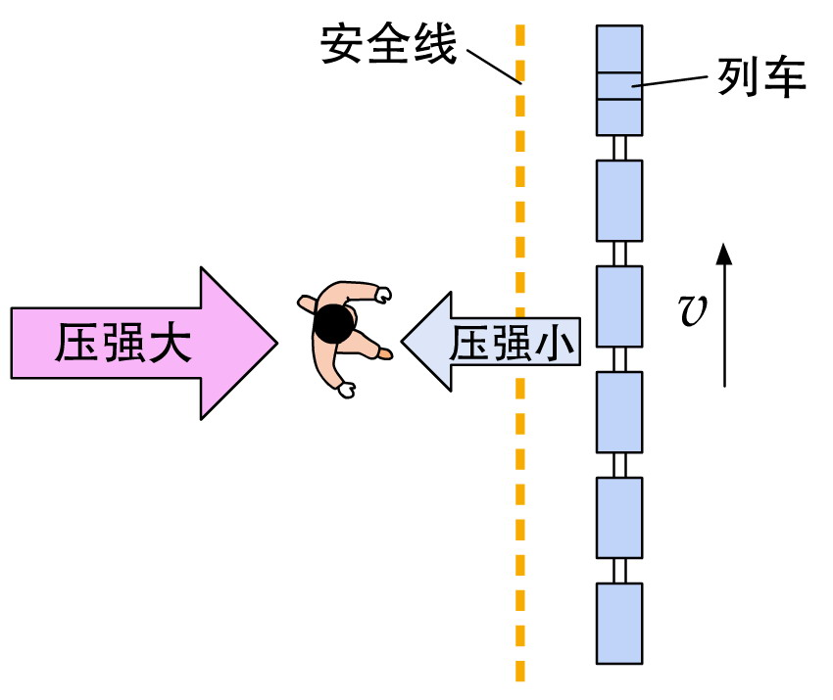
流体压强与流速的关系
生活实例
火车站、地铁站站台旁的安全线

Slide 12
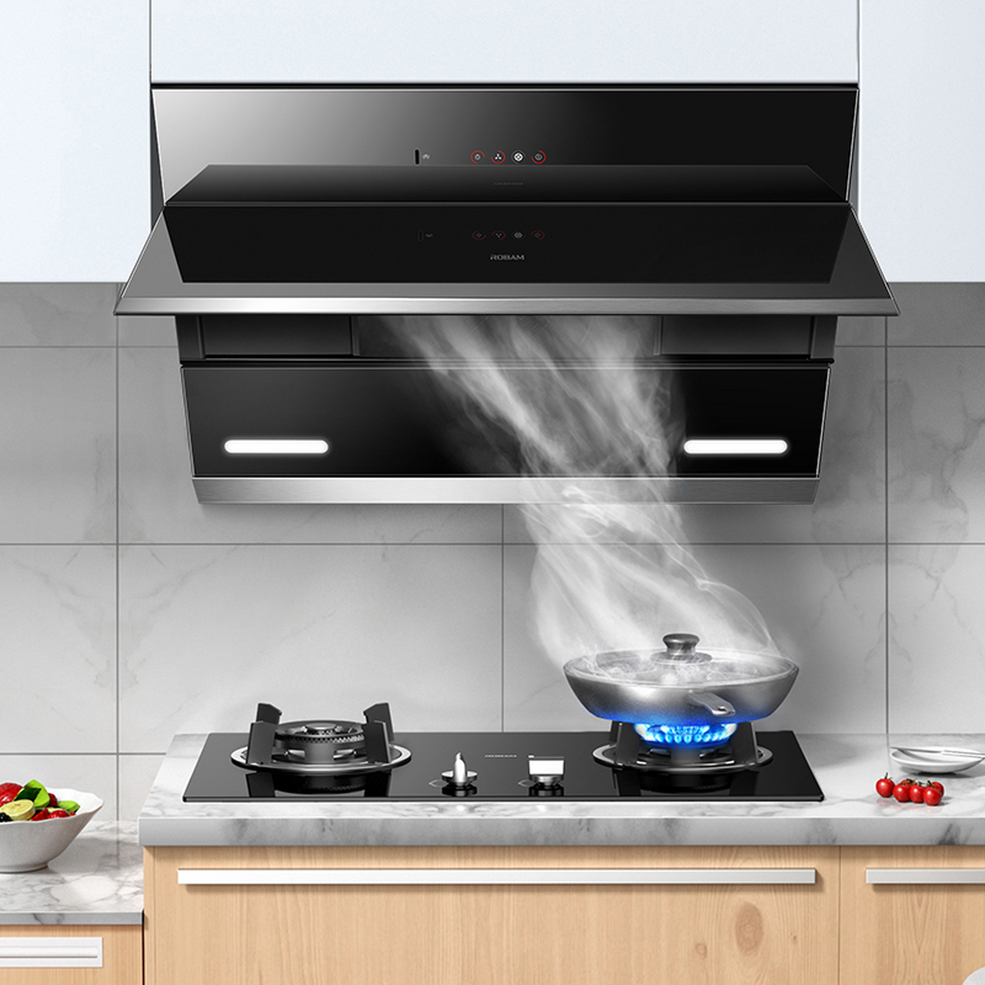
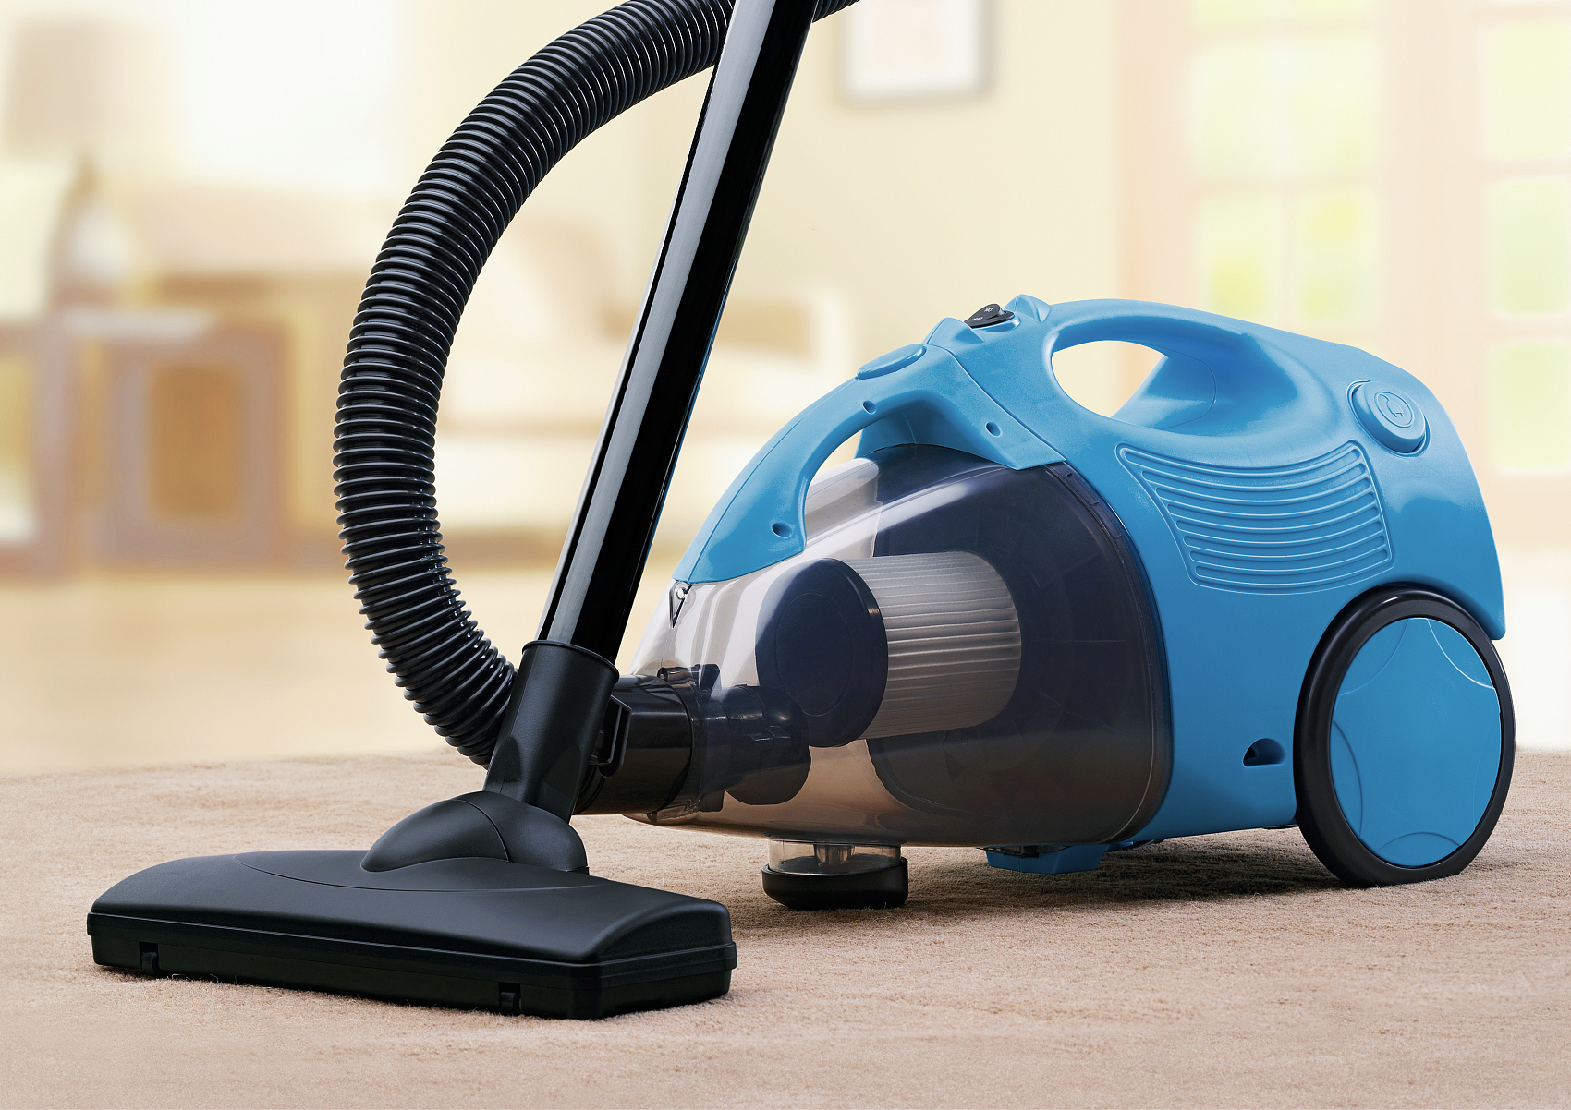
流体压强与流速的关系
生活实例
吸尘器
抽油烟机

Slide 13
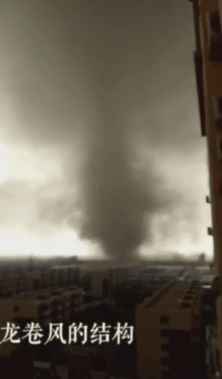
流体压强与流速的关系
生活实例
龙卷风将物体卷向半空。

Slide 14
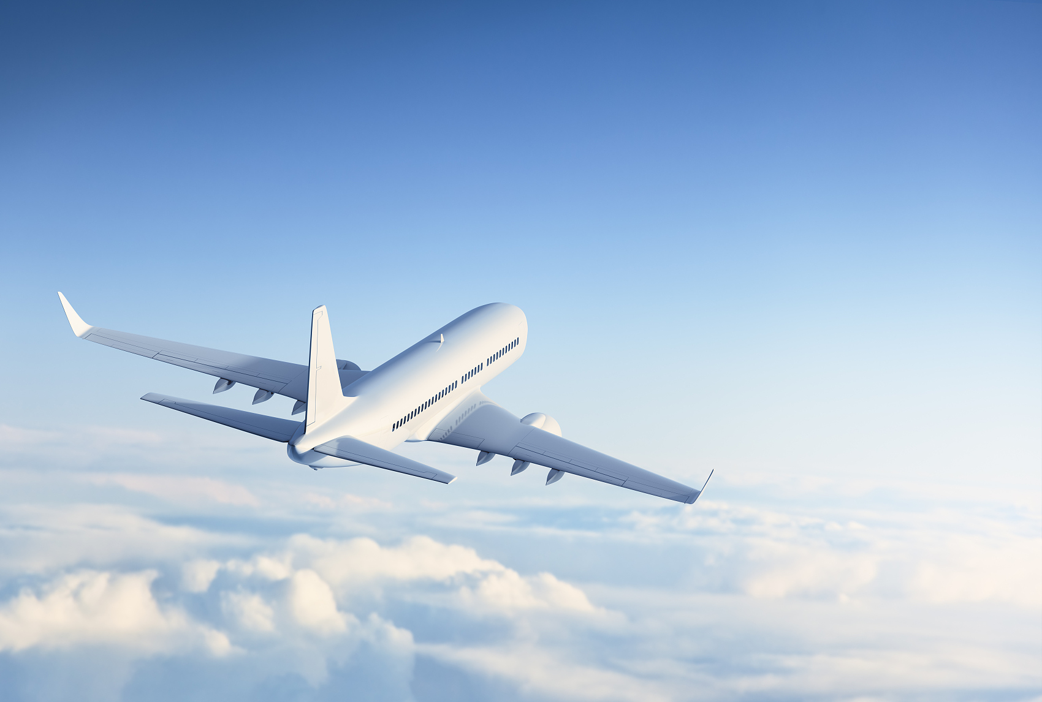
飞机的升力
上百吨的飞机为什么能够在空中飞行？
其中一个重要的因素就是机翼的形状。
机翼使飞机在水平飞行时能获得向上的升力。

Slide 15
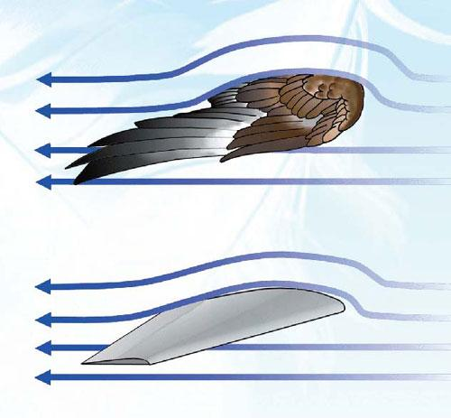
飞机的升力
借助左图，我们可以看到机翼横截面的大致形状，其上表面弯曲，下表面比较平。

Slide 16
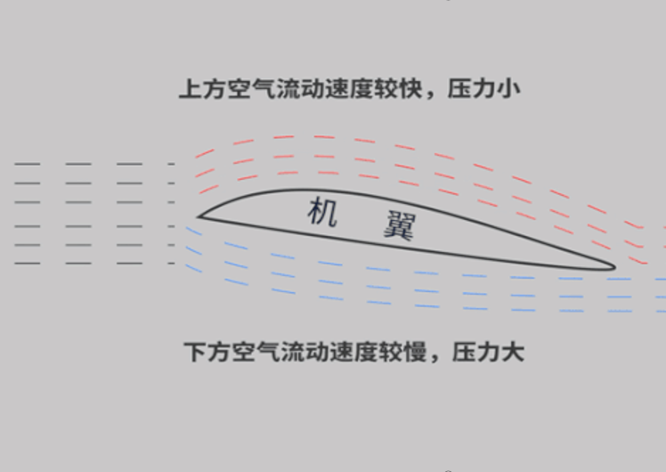
飞机的升力
原理：飞机前进时，机翼与周围的空气发生相对运动，相当于气流迎面流过机翼。气流被机翼分成上、下两部分，由于机翼横截面的形状上、下不对称，机翼上方的气流速度较大，对机翼上表面压强较小；
下方气流的速度较小，对机翼下表面的压强较大。
这样，机翼上、下表面就存在着压强差，因而有压力差，产生了升力。
F₁
F₂
此外，飞机的飞行姿态等也会影响升力的大小。

Slide 17
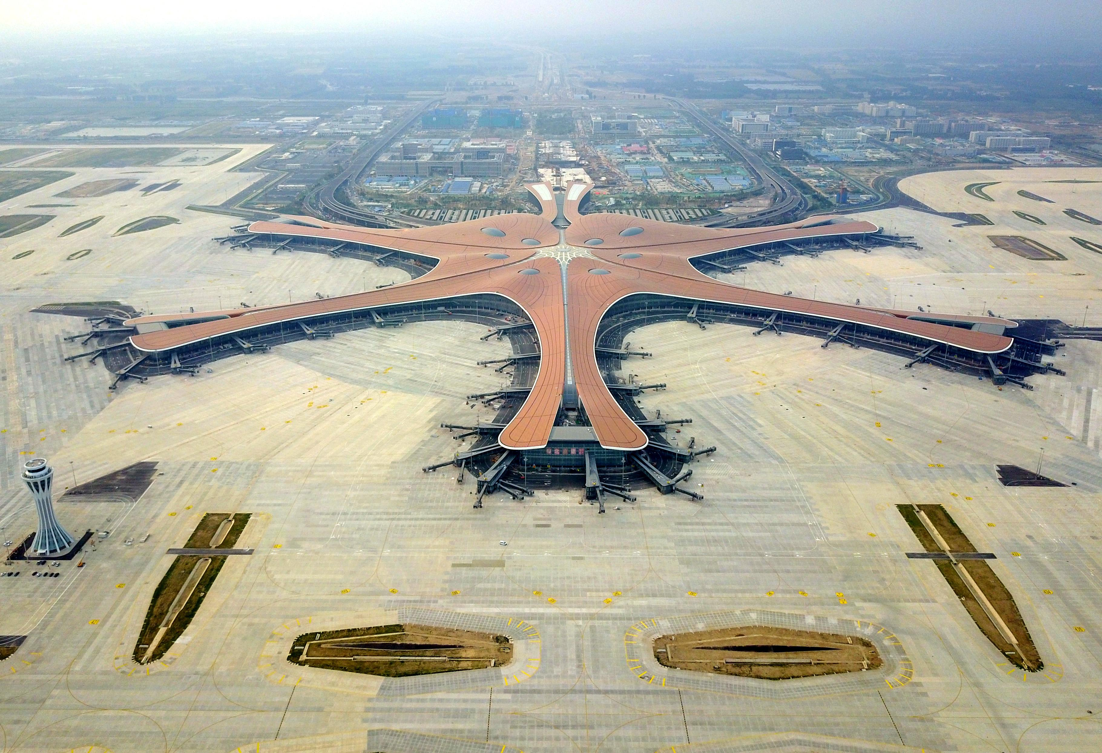
飞机的升力
升力产生的原因
当飞机前进的速度越大，这个压强差，即升力也就越大。所以飞机起飞时必须高速前行，这样就可以让飞机升上天空。

Slide 18
飞机的升力
用传感器研究气体流速与压强的关系

Slide 19
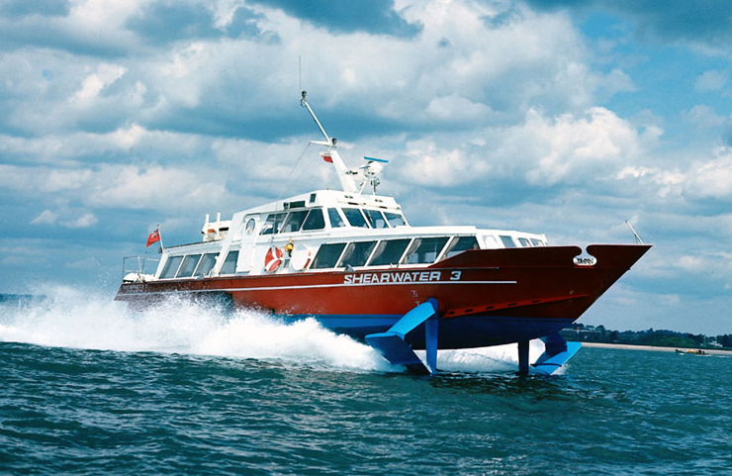
飞机的升力
生活实例：水翼船
水翼船是怎么快速航行的？
水翼提供的升力会把船身抬离水面从而大大减少水的阻力来增加航行速度。

Slide 20
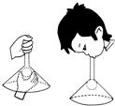
1. 如图所示，在倒置的漏斗里放一个乒乓球，从漏斗口用力向下吹气并将手指移开，乒乓球不会下落。下列现象的科学道理与上述现象相同的是（ ）
A．用吸管把饮料吸进嘴里
B．大风把茅草屋顶掀翻
C．抽水机把水从低处抽往高处
D．壁虎紧贴墙面向上爬行
B

Slide 21
2. 以下所示事例中，不能作为支持证据验证“流体的压强与流速的关系”的是（ ）
A．中间喷水，纸船相互靠拢 B．水平吹气，水从玻璃管上端喷出
C．飞机机翼做成图示形状 D．用吸管将饮料吸入口中
D

Slide 22
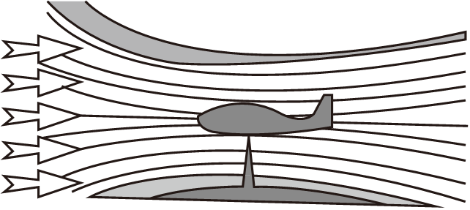
3. 风洞是一种检测飞行器性能的设施。如图，将飞行器固定在风洞中，通过人工产生并控制气流，模拟飞行器飞行时周围气体的流动。检测时，飞行器相对气流是 的，其上方气体流速大，压强 ，从而获得向上的升力。
运动
小

Slide 23
流体压强与流速的关系
流体的概念
流体压强与流速的关系
结论：在流体中，流速越大的位置压强越小
生活实例
机翼的结构
飞机的升力
升力产生的原因
水翼船

